Slide 1
6. Concepts of Bioenergetic

Slide 2
Généralités
-Pour survivre, croître et se reproduire les cellules de tout organisme vivant ont besoin d’énergie.
-Cette énergie peut être qualifiée de :
▪ Chimique : celle qui permet de réaliser une réaction chimique dans divers voies métaboliques.
▪ Mécanique : celle qui permet de réaliser un mouvement au cours de la contraction musculaire.
▪ Calorifique : lorsqu’il y a production de chaleur.

Slide 3
▪ Osmotique : celle qui permet de réaliser des transferts de molécules grâce à ungradient de concentration dans les divers compartiments cellulaires.
▪ Electrique : celle qui permet de réaliser des transferts de molécules grâce à un gradient ionique géré par des potentiels membranaires.
- Chez l’homme, c’est l’énergie chimique des substances ingérées (glucides, lipides, acides aminés, bases puriques et pyrimidiques) qui sera utilisée pour être convertie
en d’autres formes d’énergie.

Slide 4
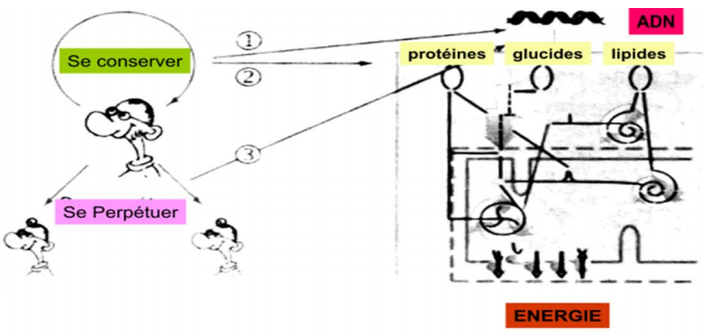
V.1. Définitions
BIOENERGETIQUE?
- Est La science qui étudie l’ensemble de ces réactions énergétiques au niveau des cellules de l’organisme vivant.

Slide 5
The fundamental principle of bioenergetics
To survive, organisms must extract energy from environmental matter and convert it into other forms of energy necessary for their existence.

Slide 6
II. BIOENERGETIQUE ET THERMODYNAMIQUE :
-La production d’énergie obéit aux lois de la thermodynamique qui comportent deux principes.
Le concept de système :
Un système : La partie de l’univers étudiée, c’est l’ensemble de matière qui doit subir des changements physiques ou chimiques, tout ce qui entoure le système est son environnement ;
Exemples de systèmes : un organisme, une cellule, deux composés impliqués dans une réaction chimique ;

Slide 7
A closed system refers to a system that does not lose or gain materials from other systems, but energy can be exchanged with the surrounding.
An open system is classified as a system that exchanges both its material and energy to other systems.For instance, a coffee mug with a sealed lid can be regarded as a closed system because energy exchange with the immediate surroundings only occurs on the surface of the mug and the lid.
An isolated system is a system that does not exchange any material or energy with its surroundings or another system. The universe is thought to be the only true isolated system.

Slide 8
Types of Bioenergetic Reactions
1. Exergonic Reactions
Exergonic reactions refer to chemical reactions that release free energy when they are complete. Hence, exergonic reactions can occur spontaneously in a closed system subjected to stable temperature and pressure.
From a metabolic point of view, exergonic reactions are in the catabolic branch, where macromolecules are dissimilated to smaller units. For example, starch and glycogen are broken down into glucose, their basic monomeric units.

Slide 9
2. Endergonic Reactions
In contrast to exergonic reactions, endergonic reactions are processes that consume energy. This sort of reaction will not occur in a thermostable closed system under constant pressure unless a sufficient amount of energy is given to the system.
From a metabolic point of view, endergonic reactions are anabolic. In anabolism, the energy released from catabolic reactions supplies the required energy for the synthesis of biomolecules.
Macromolecules such as proteins, carbohydrates, nucleic acids, and lipids are polymer chains that store energy in living cells. They are eventually used as reactants in catabolic reactions to supply the cells with energy.

Slide 10
Le 1er principe : Principe de conservation de l’énergie (Lavoisier 1773)
-Il n y a ni création ni perte d’énergie, mais uniquement des transformations de l’énergie ; le contenu total de l’énergie de l’univers est constant.
«Rien ne se perd, rien ne se forme, tout se transforme »
-Exemple : l’hydrolyse de l’ATP (énergie chimique) est nécessaire à la contraction musculaire
(énergie mécanique) transformation d’une forme d’énergie à une autre.

Slide 11
Le 2ème principe : Augmentation de l’entropie
-Lors de la production d’énergie, les systèmes intervenants évoluent d’un état ordonné vers un état moins ordonné.
-Le désordre obtenu est appelé Entropie (S).
-La mesure quantitative de la variation de ce désordre (d’un état initial à un état final) est désignée par la variation de l’entropie (=∆S).

Slide 12
III. Notion de l’énergie libre de Gibbs G :
1. Définition :
- L’énergie libre de Gibbs «G» est l’énergie d’un système qui produit un travail utile dans des conditions de température et de pression constantes.
Soit comme le système de la réaction biochimique :

Slide 13
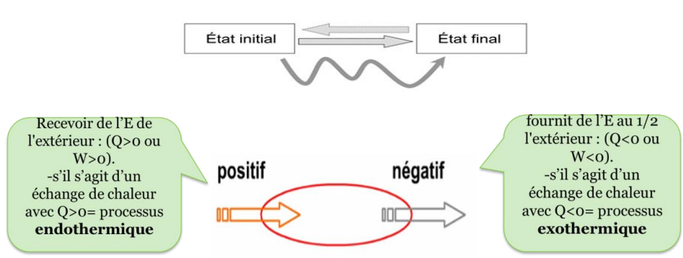
*Notion de l’énergie interne U et de l’enthalpie :
On considère la Fonction d’état extensive U « énergie interne » j.mol-1, elle est indépendante de la manière dont on passe de 1 vers 2. Les variations de U sont associées à des échanges d’énergie S/F de travail w et/ou de transfert de chaleur Q.

Slide 14
∆U=variation de l’énergie interne, c’est la variation d’énergie entre l’état final et initial de notre système
U : l’énergie totale contenue dans un système, pour une molécule donnée c’est l’énergie de liaisons, de vibrations ou de rotations.
Q : est la quantité de chaleur échangée avec le système.
W : est le travail effectué par le système sur le milieu extérieur ou inversement.
w=vx∆p, P : pression, V : volume .Dans la cellule, la pression est constante ∆p=0 donc w=0.

Slide 17
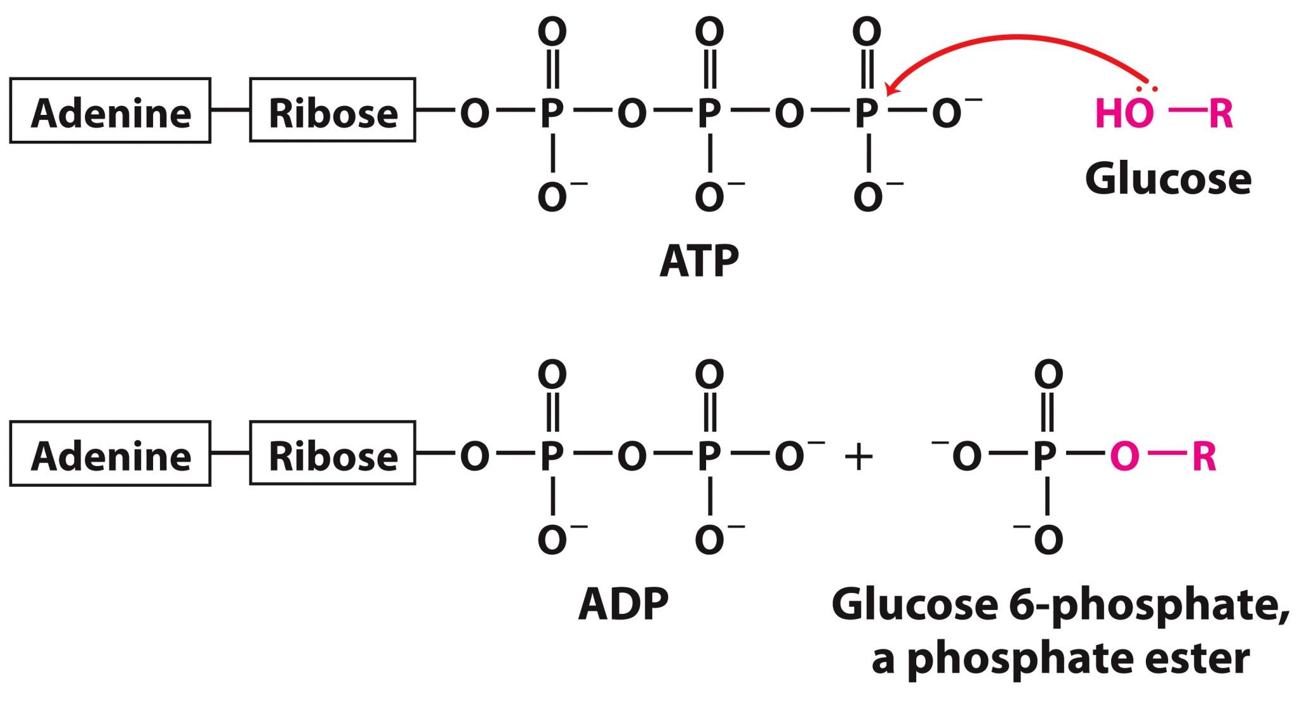
Phosphoryl Transfer from ATP

Slide 18
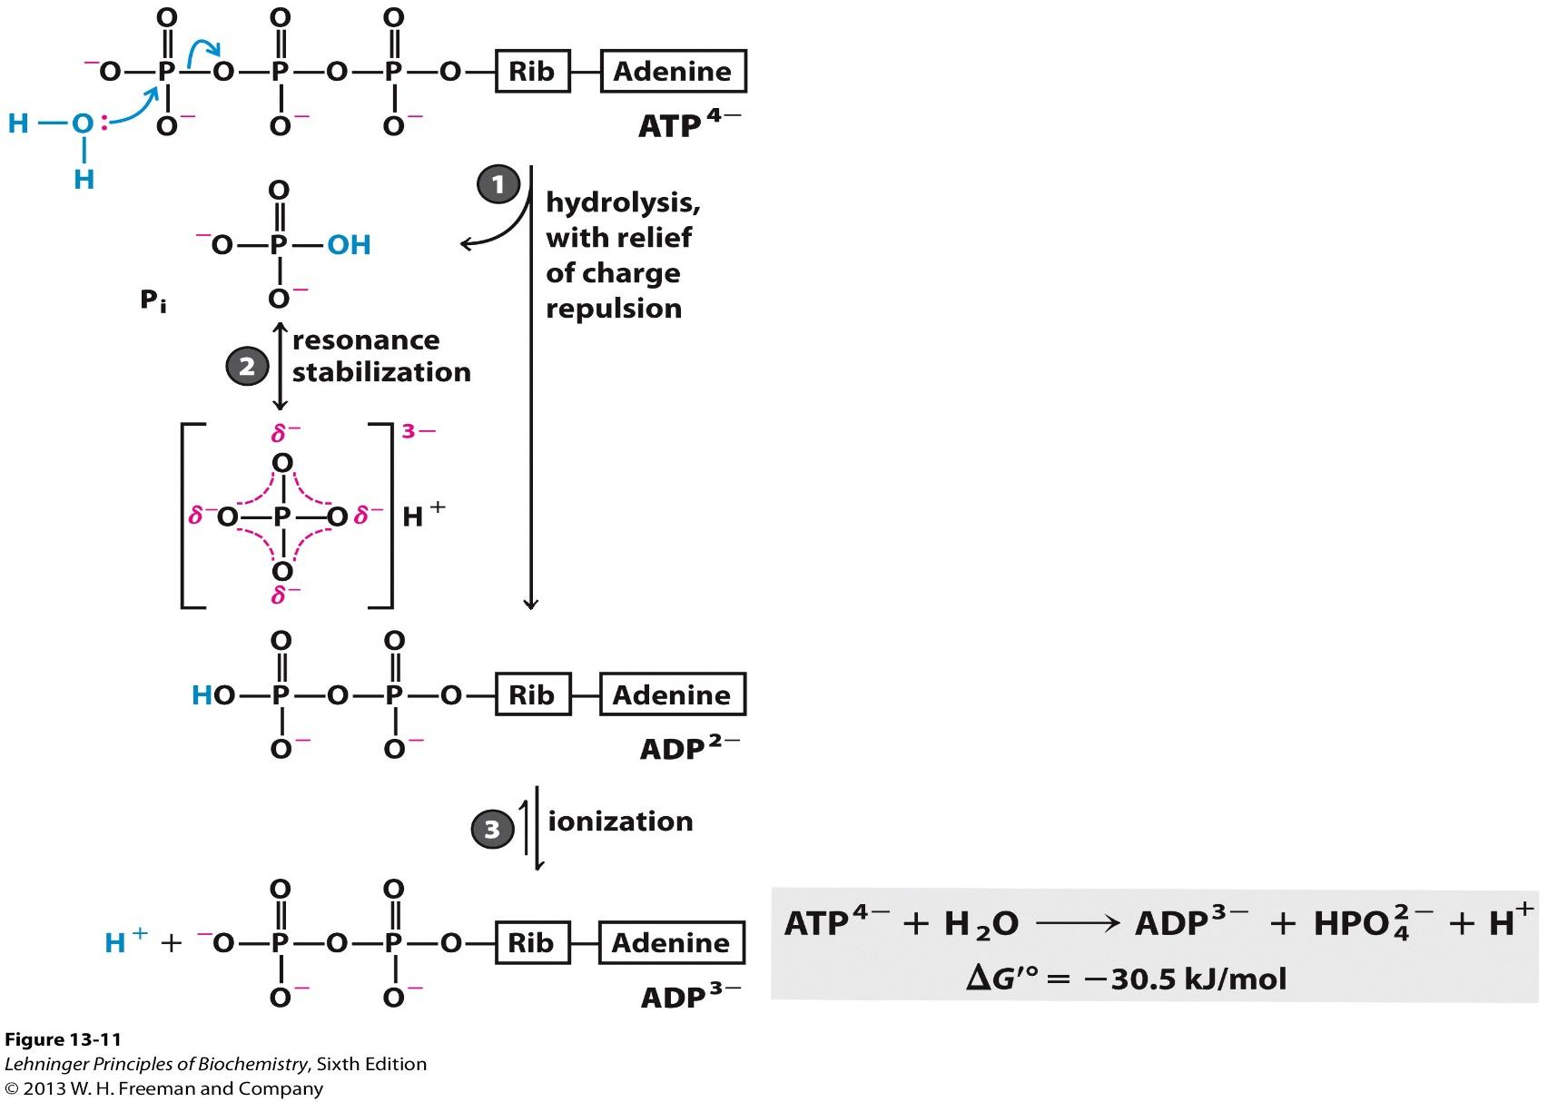
Free energy change for ATP hydrolysis is large and negative
Hydrolysis of ATP is highly favorable
under standard conditions
The reason why ATP is high energy compound?

Slide 19
Actual DG of ATP hydrolysis differs from DG’
The actual free-energy change in a process depends on:
– The standard free energy
– The actual concentrations of reactants and products
▶ The free-energy change is more favorable if the reactant’s concentration exceeds its
equilibrium concentration
▶ True reactant and the product are Mg-ATP and Mg-ADP, respectively
– ΔG° is also Mg++ dependent
−
Mg2+ in cytosol binds to ATP and ADP: true substrate is MgATP2-
ΔGp (posphorylation potential):
Actual free energy of hydrolysis of ATP under intracellular condition
Δ G for ATP hydrolysis (ΔGp = - 51.8 kJ/mol)
much more negative than Δ G’o (= -35.5 kJ/mol)
Mg2+ in cytosol binds to ATP and ADP: true substrate is MgATP2-
[MgADP ][P ]
ΔG = ΔGRT ln 2
[MgATP⁻²]

